Slide 1

Capitolo 3
Operatori ed espressioni
Presenta: Massimo Orazio Spata, PhD
Notes:
1

Slide 2
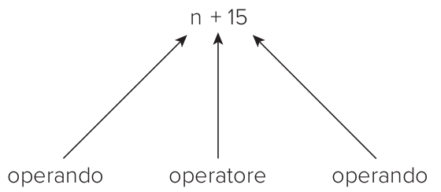
espressioni
Un’espressione è costituita da uno o più operandi che si combinano tra loro tramite operatori per impostare un’operazione e restituire un risultato.

Slide 3
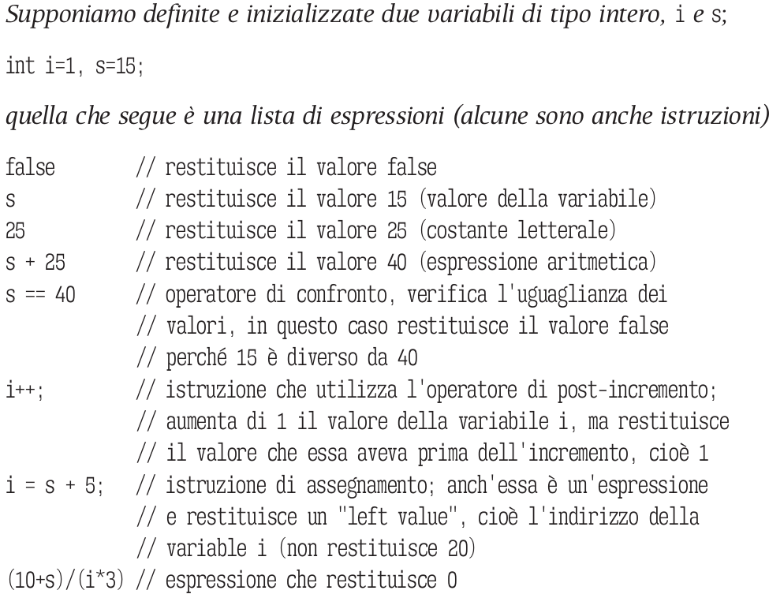

Slide 4
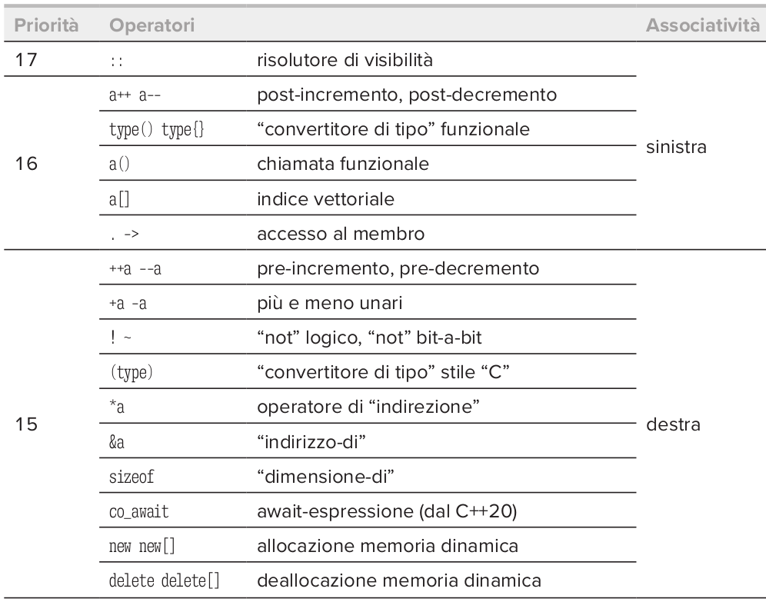
operatori predefiniti del C++
precedenze ed associatività

Slide 5
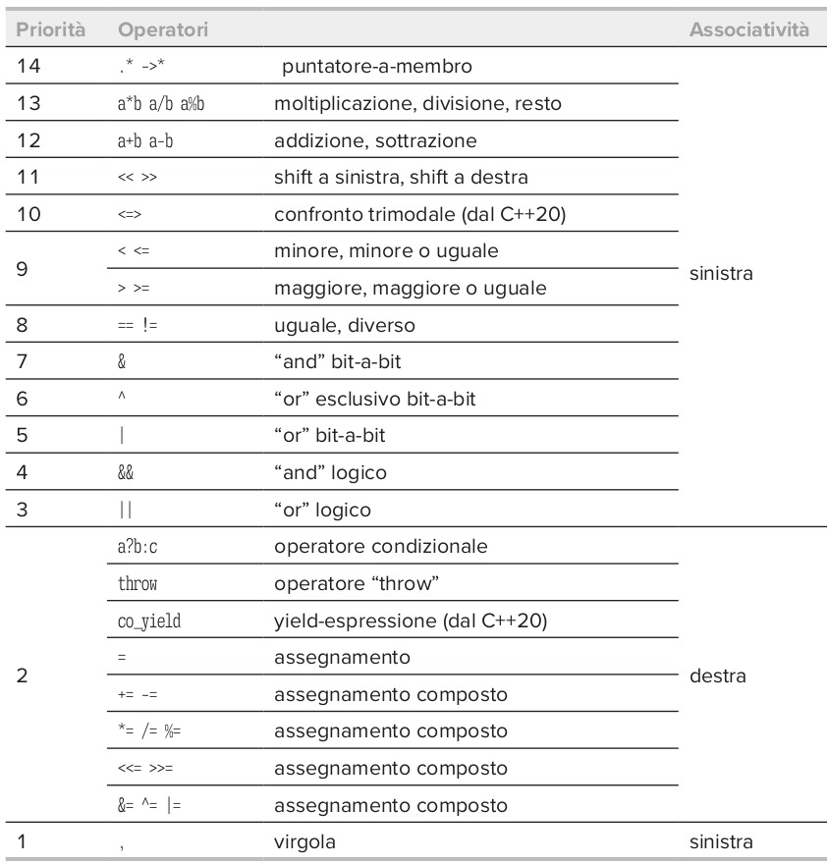
operatori predefiniti del C++
precedenze ed associatività

Slide 6
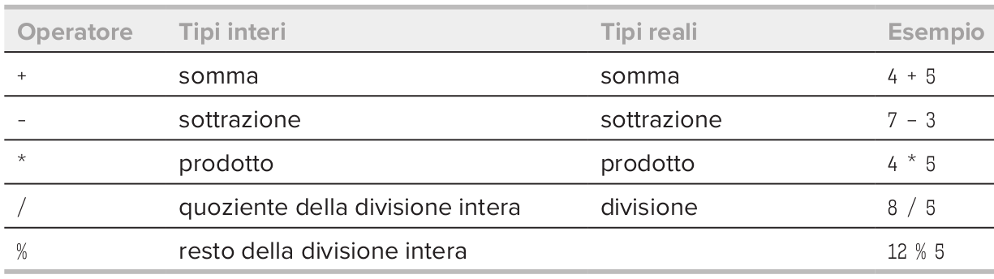
operatori aritmetici

Slide 7
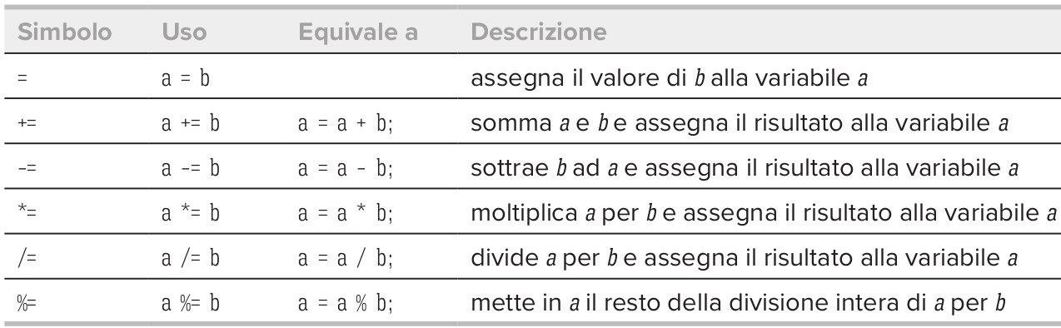
assegnamento composto

Slide 8
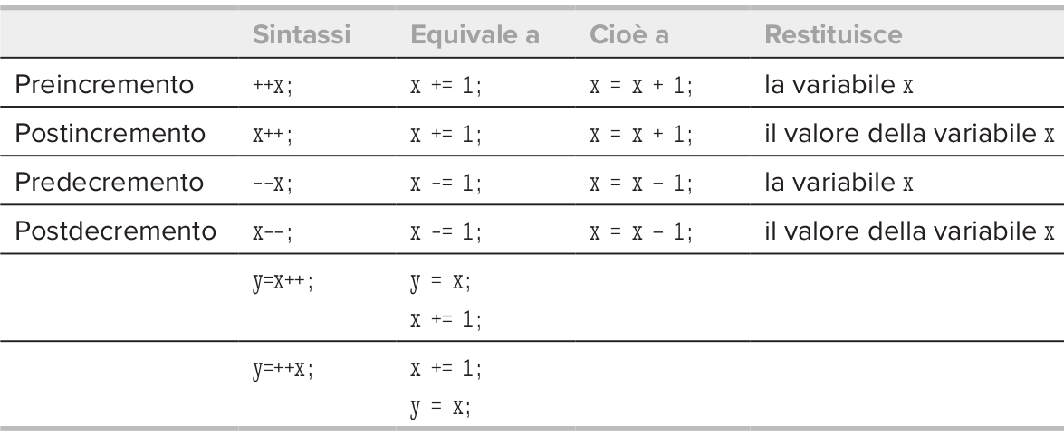
operatori di incremento (++) e decremento (– –)

Slide 9
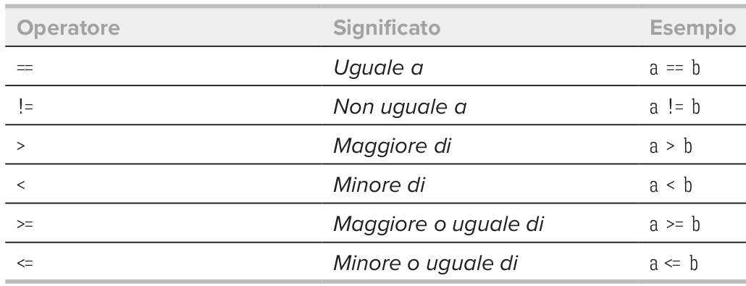
operatori relazionali

Slide 10
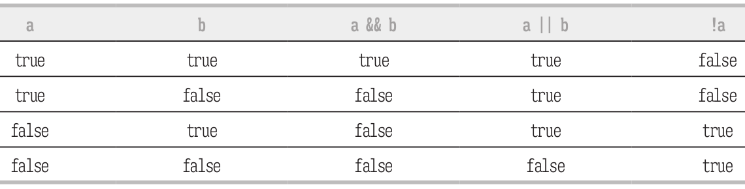
tabelle di verità degli operatori logici

Slide 11
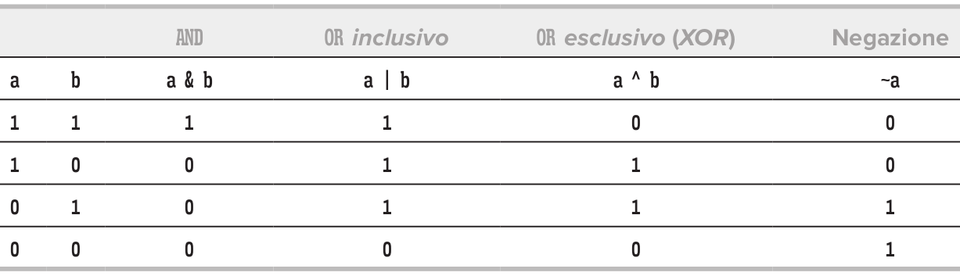
operatori logici bit a bit (bitwise)

Slide 12
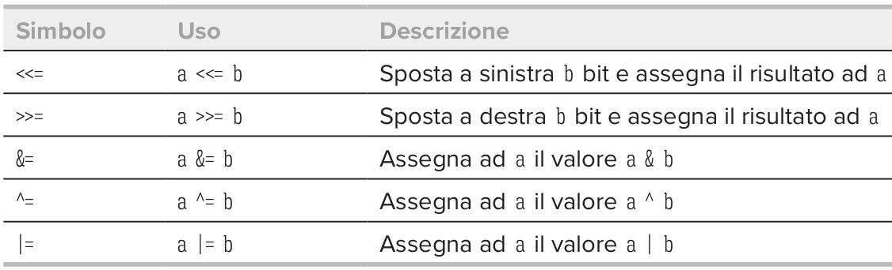
operatori bitwise composti

Slide 13
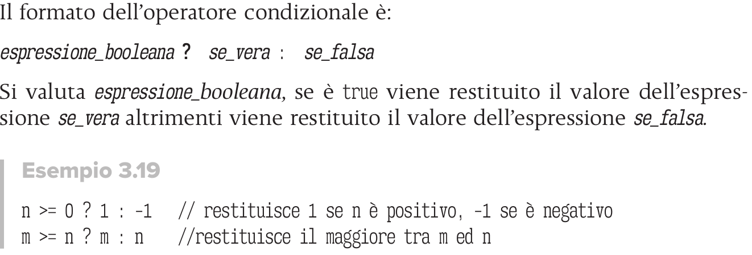
operatore condizionale

Slide 14
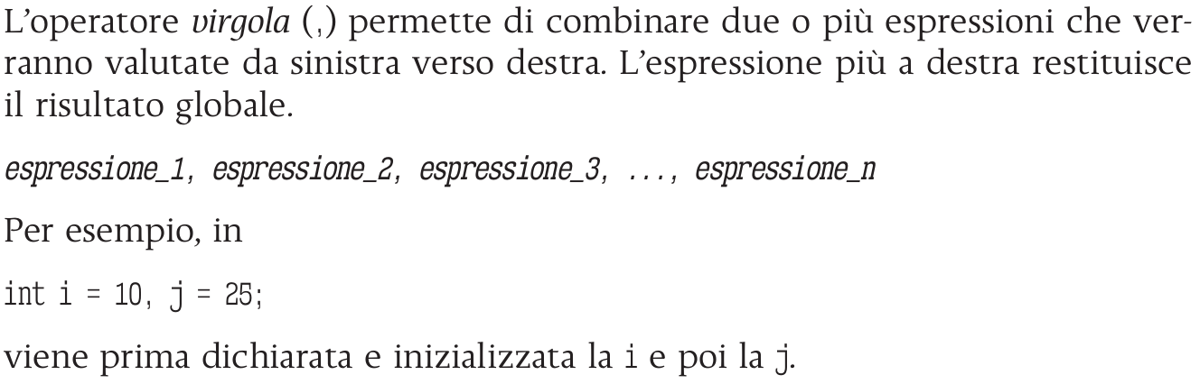
operatore virgola

Slide 15
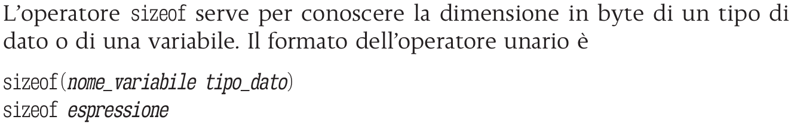
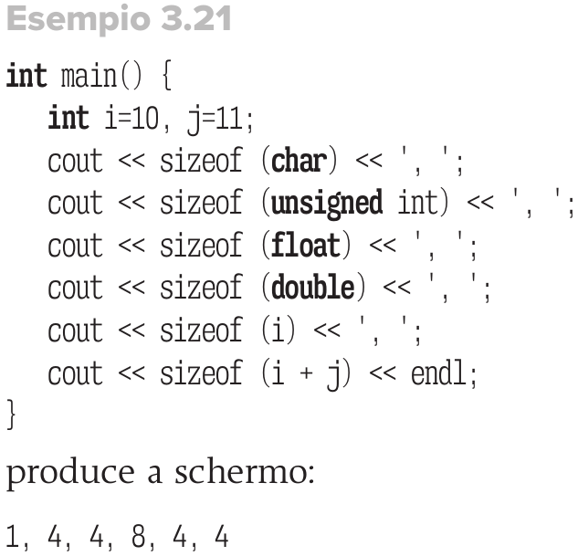
operatore sizeof

Slide 16
conversioni di tipo
In C/C++ si può convertire un valore di un tipo in un valore di un altro tipo. Tale azione si dice conversione di tipo (casting)
C/C++ realizza automaticamente parecchie conversioni (conversioni implicite), ma ha anche operatori di conversione che permettono al programmatore di impostarle esplicitamente (conversioni esplicite). Tipicamente, C/C++ converte implicitamente i tipi quando
• si assegna un valore di un tipo a una variabile di un altro tipo aritmetico
• si combinano in espressioni tipi diversi
• si passano argomenti a funzioni.

Slide 17
conversioni di tipo
1. In un’espressione aritmetica, gli operatori binari richiedono operandi dello stesso tipo. Se questi non coincidono, il compilatore può compiere automaticamente conversioni di tipo implicite.
2. Nel caso di chiamata a una funzione, il tipo dell’argomento attuale deve corrispondere con il tipo dell’argomento formale, altrimenti il compilatore prova a convertire il tipo del parametro attuale a quello del parametro formale.
3 C/C++ ha operatori di casting di tipi (che permettono cioè di convertire i tipi esplicitamente), ma il compilatore può convertire automaticamente il tipo in certi casi ovvi.

Slide 18
conversioni implicite
Gli operandi di tipo a precisione più bassa si convertono nei tipi a precisione più alta (promozione di tipo).
Ad esempio, in:
pi = 3.141592 + 3;
si assegna a pi la somma di un intero e di un reale, ovvero valori di tipi differenti, quindi pi potrebbe assumere valore 6 o 6.141592 (che sarebbe più logico) a seconda che venga compiuta la "somma fra interi" (troncando 3.141592 a 3) o la "somma fra reali" (convertendo 3 nel reale 3.0).
Il compilatore sceglie preservando, se possibile, la precisione, quindi convertendo il numero intero in numero reale (ottenendo 6.141592).

Slide 19
conversioni aritmetiche
assicurano che gli operandi di un operatore binario aritmetico o logico si convertano ad un tipo comune prima che si valuti l’espressione, e questo tipo comune sarà il tipo del risultato dell'espressione.
il compilatore cerca di convertire senza perdere informazione, convertendo il tipo dell'operando a precisione più bassa in quello del tipo a precisione più alta.
graduatoria di precisione:
long double,double,float,long,int,short,char,bool
I tipi più piccoli di int (char, signed char, unsigned char, short e unsigned short) sono promossi ad int. Il tipo bool si promuove ad int nel senso che false si promuove a 0 e true ad 1.

Slide 20
conversioni esplicite
Con il termine casting s'intende la conversione esplicita di tipi.
C++ offre nuove forme di casting rispetto al C.
Notazioni compatibili con il C
• tipo_in_cui_convertire(espressione)//stile funzione
• (tipo_in_cui_convertire) espressione; // stile C
Notazioni compatibili con lo standard ANSI/ISO C++
• const_cast <tipo_in_cui_convertire> (espressione)
• dinamic_cast <tipo_in_cui_convertire> (espressione)
• reinterpret_cast <tipo_in_cui_convertire> (espressione)
• static_cast <tipo_in_cui_convertire> (espressione)

